Slide 1
"BUENA PARENTALIDAD PARA MAS OPORTUNIDAD"
Carmen Vásquez de Velasco
Noviembre 2017
“LAS COMPETENCIAS PARENTALES PARA PREVENIR LA DESPROTECCIÓN DE NIÑAS, NIÑOS Y ADOLESCENTES"
XII Congreso de Defensorías del Niño y del Adolescente " EL ROL DE LA DEMUNA EN LA ATENCIÓN DE NIÑAS, NIÑOS Y ADOLESCENTES SIN CUIDADO PARENTALES O EN RIESGO DE PERDERLOS"

Slide 2
¿Qué valor tiene la familia desde el desarrollo infantil?
¿Es posible lograr el desarrollo pleno y armonioso de los niños desde las competencias parentales de cuidado y protección?
¿Es posible prevenir la violencia desde la identificación de los factores de riesgo psicosocial en los niños, niñas y adolescentes?
¿Cómo se forma una familia? O desde la parentalidad?

Slide 3



Slide 4
Reflexionando sobre mi infancia:
¿Qué recuerdo de mi niñez?
¿Dónde estoy? ¿Con quién me relaciono?
¿Qué sentimientos identifico?

Slide 5
CRIANZA SOCIALIZACIÓN EDUCACIÓN
Representaciones. Valoraciones
Prejuicios. Expectativas
Cultura. Conocimientos
NOCIÓN DE NIÑEZ
DESARROLLO INFANTIL
NOCIÓN DE FAMILIA/
PARENTALIDAD
RELACIÓN/VINCULO INTERACCIÓN NIÑO/A - ADULTO
Comportamientos
Actitudes
Discursos
Estrategias
Decisión
Elección
Respeto
Protección
Atención
Violencia
Castigo
Maltrato

Slide 6
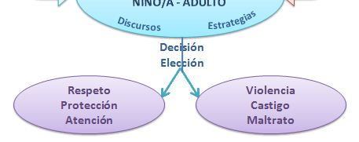
Corregir
Modelar
Obediencia
Dominar
Emocionales, Sociales,
Cognitivos, Afectivos
De Salud, Nutricionales
Económicos
EFECTOS
NIÑOS/AS
VINCULO
ADULTOS
Aceptación
Autoculpa
+ intensidad/ severidad
> frecuencia
No hay resultados
No es efectivo
Pierde imagen de hogar como seguro
Distanciamiento afectivo de los padres

Slide 7
¿Qué es familia?
La familia es un sistema conformado por un conjunto de personas que se encuentran en continua interacción dinámica, con una historia en común y que han pautado a través del tiempo una serie de reglas, comportamientos, mitos y creencias que son compartidos.
La familia es un sistema en constante transformación.
La familia es un sistema autogobernado.
La familia es un sistema abierto en interacción con otros sistemas
la familia es la primera comunidad social en la formación y construcción del ser personal.
Es el ámbito natural en el que la persona viene a este mundo, y en el que de forma inmediata y fundamental se forma.

Slide 8
En el Plan Nacional de Fortalecimiento a las Familias (PLANFAM 2016 – 2021), desarrollado por el MIMP, se considera a:
“Las familias son instituciones sociales conformadas por personas unidas por vínculos de consanguinidad, afinidad o adopción, que interactúan en función de su propia organización familiar para la atención de las necesidades básicas, económicas y sociales de sus integrantes.” (Pág. Web oficial del Observatorio Nacional de Familias)

Slide 9
El rol de la familia es insustituible
Es el primer espacio de transmisión de normas y valores que contribuye a la formación de las identidades de sus integrantes.
Genera vínculos socio emocionales sólidos hacia el niño en el cuidado, atención o protección que ejerce.
Toda conducta familiar hacia el niño tiene una connotación social o afectiva
Todas las relaciones, atentas y amorosas, distantes, despreocupadas, impredecibles o mal tratantes, tendrá un impacto clave en el desarrollo de la persona.

Slide 10
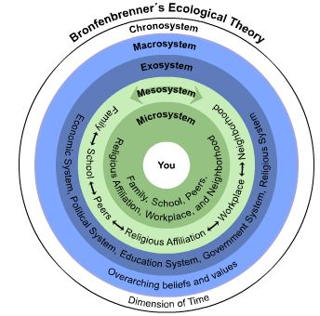
La comprensión de familia desde la perspectiva sistémica

Slide 11
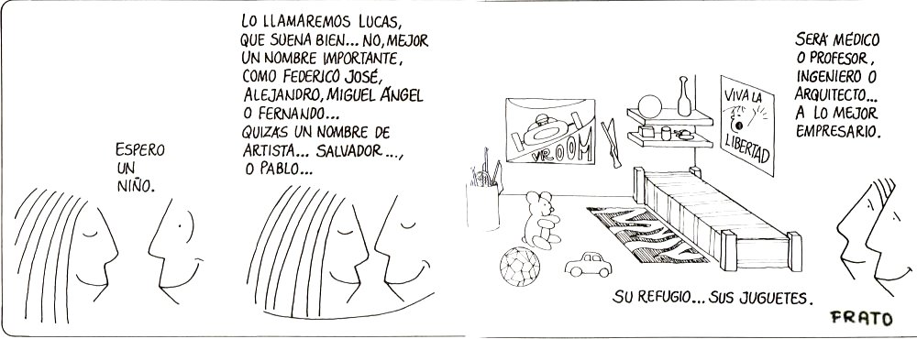
Roles parentales en el desarrollo, educación y aprendizaje infantil.

Slide 12
DEFINICIÓN
Condiciones socia afectivas en el hogar y protección frente a la violencia:
Condiciones en el hogar, son aquellos factores familiares, a nivel de cada padre o madre así como el grupo familiar, que influyen en la crianza y socialización infantil, y contribuyen o no con el desarrollo infantil. Asume primordialmente al adulto como el principal autor de las estrategias de cuidado, atención, disciplina, educación, que permiten que el niño se desarrolle, así como aquellos factores que influyen o afectan negativamente esta interacción entre adultos y niños.

Slide 13
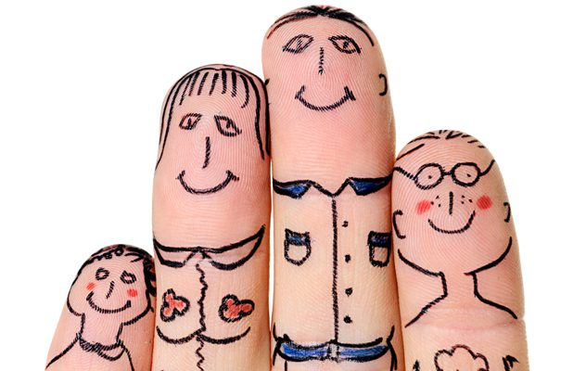
¿Qué es ser padre y madre?
Diversos estudios realizados en Lima, Cajamarca, Puno, Ucayali los padres y madres, mayoritariamente definen que la madre significa amor con responsabilidad, y el padre, solo refieren responsabilidad, manteniendo visiones tradicionales, a nivel discursivo, del padre como proveedor y la madre como responsable del cuidado.

Slide 14
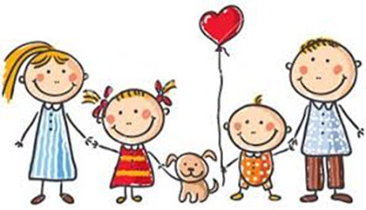
¿Qué es un/a niño/a?
Nociones o percepciones de niñez
todas las personas, especialmente los adultos (padres, madres, educadores, autoridades) tienen una forma particular o personal de entender lo que son los niños y niñas, entendida como una construcción socio cultural que se genera progresivamente, de manera individual o colectiva; y que se manifiesta en percepciones, actitudes o interacciones frente a los niños niñas.

Slide 15
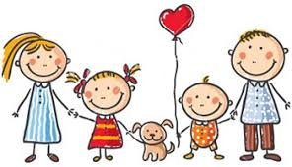
¿Qué es un/a niño/a?
Barrios Altos (Lima) el 55% de los padres creen que un niño es una persona especial que requiere cuidado y afecto, en Ucayali el 50% de los padres , considera que el niño es una persona con derechos, que requiere cuidado y afecto; en Querocoto Cajamarca el 35% y en Puno el 25% de los entrevistados.
Las familias de Puno y Ucayali mayoritariamente tienen una visión idealista o mágica de la niñez, al considerarla como un “regalo de Dios” (Ucayali 50%, Puno 44%, Lima el 11% y Cajamarca el 31%).

Slide 16
¿Cuánto dura la infancia?
Lima un 60% de las familias hasta 9 y 11 años; en Ucayali el 50% entre 6 a 7 años, y por lo tanto, se puede entender que luego de ese periodo, sus hijos adquieren otras responsabilidades, o la atención de los padres de cuidado, afecto o vínculo, disminuyen.
Hasta qué edad los niños deberían recibir afecto: en promedio el 35% de las familias de Lima creen que es hasta los 9 a 11 años, y en Ucayali entre los 13 y 15 años mayoritariamente.

Slide 17
parentalidad o parentalización, o competencia parental se puede definir como “aquel conjunto de capacidades que permiten a los padres afrontar de modo flexible y adaptativo la área vital de ser padres, de acuerdo con las necesidades evolutivas y educativas de los hijos e hijas y con los estándares considerados como aceptables por la sociedad, y aprovechando todas las oportunidades y apoyos que les brindan los sistemas de influencia de la familia para desplegar dichas capacidades”.

Slide 18
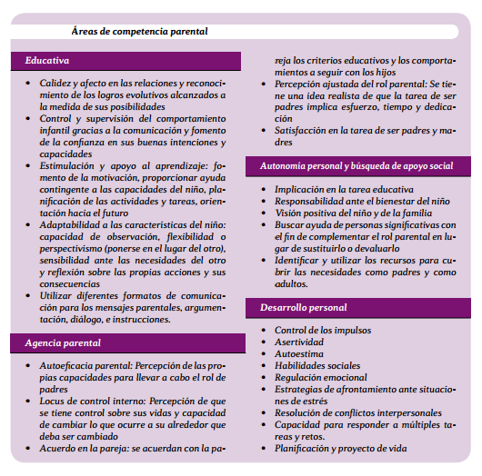

Slide 19
El riesgo psicosocial son el conjunto de circunstancias, hechos y factores personales, familiares o sociales, relacionados con una problemática determinada (abandono paterno, maltrato, descuido, baja escolaridad, explotación económica, vínculos familiares precarios, necesidades básicas insatisfechas, entre otros) que aumentan la probabilidad de que un sujeto inicie o se mantenga en situaciones críticas que afectan a su desarrollo integral (deserción escolar, bajo desempeño académico, timidez o agresividad, entre otros), o que sea víctima o autor de la violencia u otras situaciones mencionadas.
Los factores de riesgo psicosocial se convierten en posibilidad cuando confluyen entre sí, en un momento determinado, durante el ciclo de vida de la persona

Slide 20
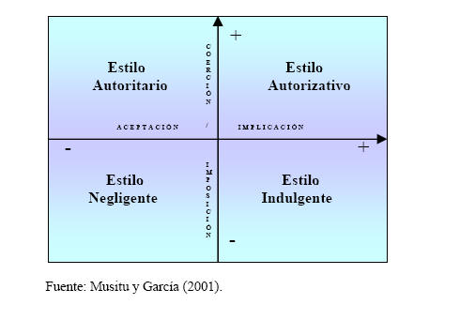
ESTILOS PARENTALES DE EDUCACION

Slide 21
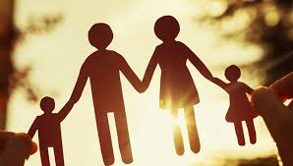
Cómo aprenden los padres a ser padres.
Tienen estilos y mecanismos de aprendizaje propios de los adultos.
La forma como aprenden está condicionada por el nivel de desarrollo alcanzado y por sus diversas experiencias de vida, influido por el entorno socio cultural, político o económico en que se desenvuelva.
Por ello las acciones de capacitación con padres o las sesiones educativas con familia, tienen que ser diseñadas desde la pedagogía o aprendizaje del adulto.
Considerando también las experiencias escolares, y como fue su desempeño estudiantil.

Slide 22
PASOS METODOLOGICOS DE SUMBI
pasos metodologicos de SUMBI
Silencio: introspección personal para alcanzar bienestar, dejar las preocupaciones y sentir paz o calma y que el participante pueda abrirse al aprendizaje.
Integración: favorece que los participantes se conozcan entre sí, definan sus normas y expresen sus expectativas para consensuar con los objetivos.
Motivación: Despierta lúdicamente un interés en el tema, genera condiciones para abordarlos. Se usa el juego de roles, el estudio de casos, video debate, entre otros.
Reflexión: profundiza los contenidos a través de un análisis profundo con apoyo del facilitador a partir de sus vivencias o experiencia.

Slide 23
PASOS METODOLOGICOS DE SUMBI
pasos metodologicos de SUMBI
Aplicación: aproximación práctica de lo que se espera lograr. Favorece que el participante y/o al grupo busque formas de asumir lo que ha reflexionado o aprendido, o lo que se ha identificado como necesario de transformar.
Visualización: Genera un visión de cambio o transformación y refuerza lo positivo.
Evaluación: Permite conocer las apreciaciones o sentimientos y hacer ajustes de sugerencias. Recoge anónimamente impresiones, sean individuales o en grupo.

Slide 24
GIF
SUMBI desarrolla los GIF Grupos de Interaprendizaje familiar desde hace 3 años, con familias de riesgo psicosocial medio o bajo, identificadas en centros de cuidado infantil, donde profesionales de educación, psicología o trabajo social debidamente capacitadas, desarrollan un paquete de 10 sesiones con contenidos traducidos en capacidades y competencias, con indicadores medibles, que permiten demostrar cambios sustanciales a partir de la 3ª o 4ª sesión. Los GIF son definidos como “espacios de encuentro voluntario entre padres y madres, que se han desarrollado con el objetivo de fomentar apoyo mutuo, intercambiar experiencias y aprendizajes para responder a las necesidades en la crianza, desarrollo y atención de sus hijos e hijas de 0 a 11 años”.

Slide 25
GIF
REUNIÓN 1
Miro mi infancia con ojos de padre o madre | Revisión de mi propia infancia y de mis vivencias y sentimientos siendo niño/a. El impacto de mis vivencias infantiles en mi vida actual y en mi rol parental. Reconocimiento de situaciones difíciles o dolorosas, decisión de transformación y reisiliencia.
REUNIÓN 2
¿Qué es ser niño o niña? | Concepción de niñez (niño/a como sujeto de derechos) y desarrollo infantil temprano. Las necesidades integrales de los niños/as para su desarrollo pleno y armonioso.
REUNIÓN 3
Nuestra familia, tu hogar | La familia como promotora del desarrollo infantil y protectora de la infancia. Los modelos parentales (abuelos y padres) como impacto en mi rol actual, crianza ejemplificadora y tiempo de dedicación exclusiva.
REUNIÓN 4
Educar y cuidar con amor | Las prácticas de crianza basada en el buen trato, los recursos para la crianza, el soporte social, el espacio propio del niño/a en el hogar, las rutinas, horarios y rituales.
REUNIÓN 5
Me encanta cuidarte, soy papá | La participación activa del padre en la crianza infantil, los factores que la potencian o la limitan y la identidad de género.
REUNIÓN 6
Te quiero, te cuido, te escucho | El desarrollo socioemocional de los niños/as, la capacidad de escucha y la empatía de los padres, el juego como oportunidad de interacción y el reconocimiento del deseo de crecimiento personal frente al rol como padre o madre.
REUNIÓN 7
No somos perfectos, pero con respeto aprendo a ser buen padre o madre | La crianza infantil basada en el buen trato, las consecuencias del maltrato infantil y el manejo respetuoso de pataletas basado en el respeto mutuo.
REUNIÓN 8
Jugando te siento más cerca | La importancia del juego en el desarrollo de los niños/as, los prejuicios y estereotipos del tipo de juego de niños y niñas, los 5 juguetes básicos. El fortalecimiento de los vínculos afectivos, la importancia del tiempo de dedicación exclusiva y el espacio propio del niño/a en el hogar (sentido de pertenencia)
REUNIÓN 9
Un hogar para crecer | Espacios y ambientes para el desarrollo infantil, estrategias de organización en el hogar, el reconocimiento de conductas adultas o condiciones que no se ajustan a las necesidades infantiles y/o vulneran sus derechos y la importancia de construir una relación segura y significativa con sus hijos/as.
REUNIÓN 10
Una familia más grande | La importancia de una red de soporte social con otros padres y madres, la reflexión y compromiso de transformación, la evaluación de los cambios realizados, la valoración del esfuerzo y empeño de los padres y una propuesta de continuar las reuniones entre ellos/as.
FUENTE: Caja de herramientas GIF SUMBI 2016

